Slide 1
Toekomst

Slide 2
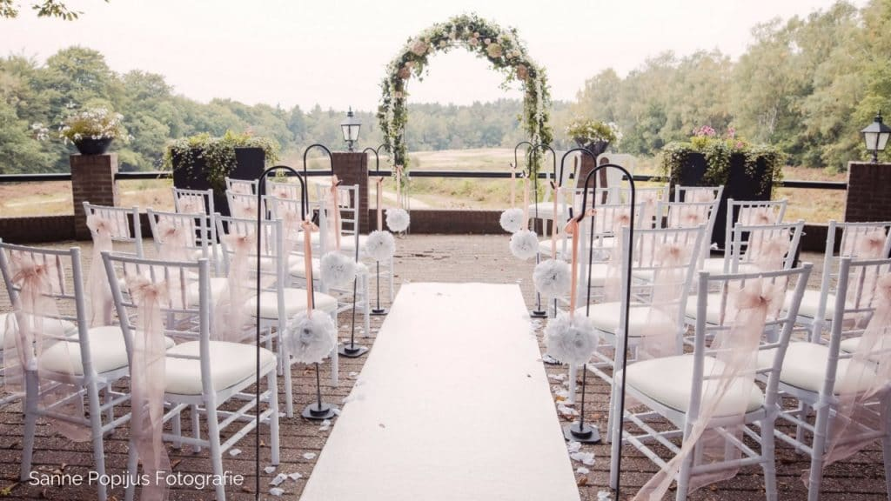
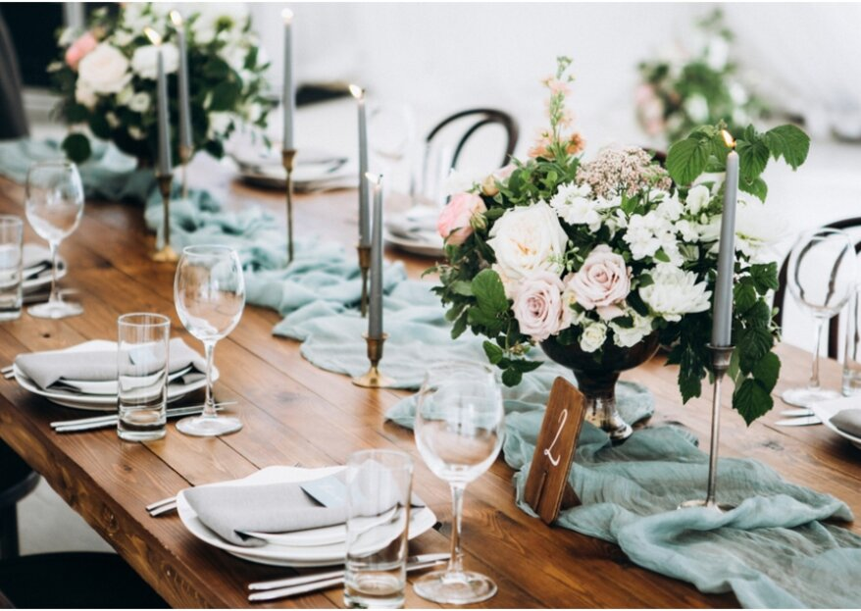
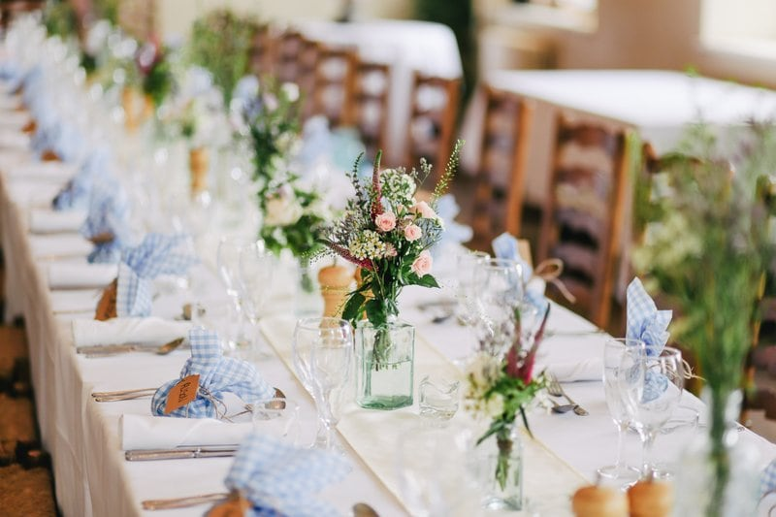

Slide 3
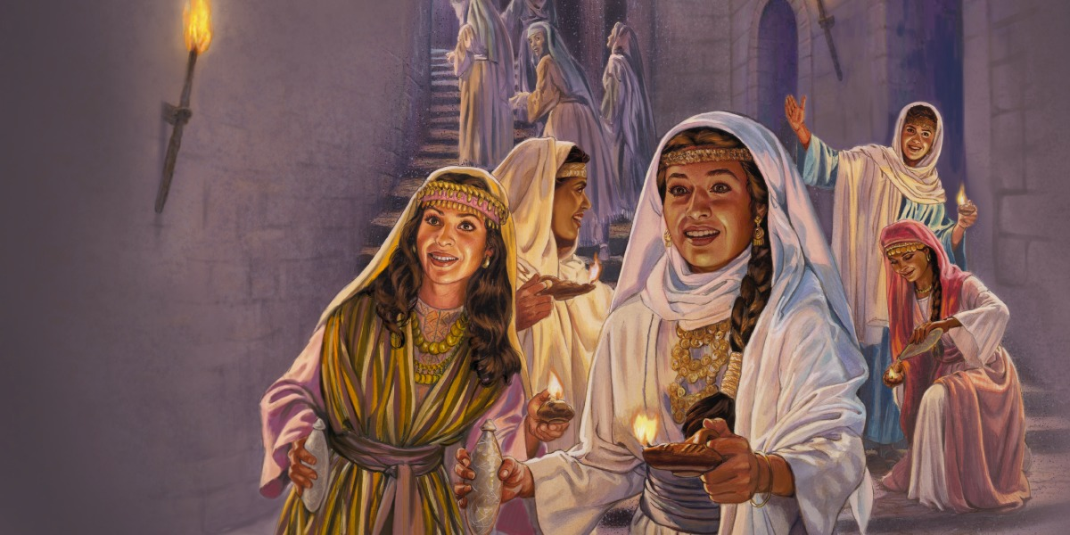

Slide 4
Dan zal het Koninkrijk der hemelen vergeleken worden met tien maagden, die haar lampen namen en uittrokken, de bruidegom tegemoet. En vijf van haar waren dwaas en vijf waren wijs. Want de dwaze namen haar lampen mede, maar geen olie; doch de wijze namen olie in haar kruiken, met haar lampen. Terwijl de bruidegom uitbleef, werden zij allen slaperig en sliepen in. En midden in de nacht klonk een geroep: De bruidegom, zie, gaat uit hem tegemoet! Toen stonden al die maagden op en brachten haar lampen in orde. En de dwaze zeiden tot de wijze: Geeft ons van uw olie, want onze lampen gaan uit.

Slide 5
Maar de wijze antwoordden en zeiden: Neen, er mocht niet genoeg zijn voor ons en voor u; gaat liever naar de verkopers en koopt voor uzelf. Doch terwijl ze heengingen om te kopen, kwam de bruidegom, en die gereed waren, gingen met hem de bruiloftszaal binnen, en de deur werd gesloten. Later kwamen ook de andere maagden en zeiden: Heer, heer, doe ons open! Maar hij antwoordde en zeide: Voorwaar, ik zeg u, ik ken u niet. Waakt dan, want gij weet de dag noch het uur. Matteüs 25:1-13 NBG51

Slide 6
Maar de wijze antwoordden en zeiden: Neen, er mocht niet genoeg zijn voor ons en voor u; gaat liever naar de verkopers en koopt voor uzelf. Doch terwijl ze heengingen om te kopen, kwam de bruidegom, en die gereed waren, gingen met hem de bruiloftszaal binnen, en de deur werd gesloten. Later kwamen ook de andere maagden en zeiden: Heer, heer, doe ons open! Maar hij antwoordde en zeide: Voorwaar, ik zeg u, ik ken u niet. Waakt dan, want gij weet de dag noch het uur. Matteüs 25:1-13 NBG51

Slide 7
En nu, kinderkens, blijft in Hem, opdat wij, als Hij zal geopenbaard worden, vrijmoedigheid hebben en voor Hem niet beschaamd staan bij zijn komst. 1 Johannes 2:28 NBG51

Slide 8
En nu, kinderkens, blijft in Hem, opdat wij, als Hij zal geopenbaard worden, vrijmoedigheid hebben en voor Hem niet beschaamd staan bij zijn komst. 1 Johannes 2:28 NBG51
In het huis mijns Vaders zijn vele woningen – anders zou Ik het u gezegd hebben – want Ik ga heen om u plaats te bereiden; Johannes 14:2 NBG51
….en wanneer Ik heengegaan ben en u plaats bereid heb, kom Ik weder en zal u tot Mij nemen, opdat ook gij zijn moogt, waar Ik ben. Johannes 14:3 NBG51

Slide 9
Maar ik wil niet, broeders, dat u onwetend bent ten aanzien van hen die ontslapen zijn, opdat u niet bedroefd bent zoals ook de anderen, die geen hoop hebben. Want als wij geloven dat Jezus gestorven en opgestaan is, zal ook God op dezelfde wijze hen die in Jezus ontslapen zijn, terug brengen met Hem. Want dit zeggen wij u met een woord van de Heere, dat wij die levend zullen overblijven tot de komst van de Heere, de ontslapenen beslist niet zullen voorgaan. Want de Heere Zelf zal met een geroep, met de stem van een aartsengel en met een bazuin van God neerdalen uit de hemel. En de doden die in Christus zijn , zullen eerst opstaan. Daarna zullen wij, de levenden die overgebleven zijn, samen met hen opgenomen worden in de wolken, naar een ontmoeting met de Heere in de lucht. En zo zullen wij altijd bij de Heere zijn. Zo dan, troost elkaar met deze woorden. 1 Thessalonicenzen 4:13-18 HSV

Slide 10
Maar ik wil niet, broeders, dat u onwetend bent ten aanzien van hen die ontslapen zijn, opdat u niet bedroefd bent zoals ook de anderen, die geen hoop hebben. Want als wij geloven dat Jezus gestorven en opgestaan is, zal ook God op dezelfde wijze hen die in Jezus ontslapen zijn, terug brengen met Hem. Want dit zeggen wij u met een woord van de Heere, dat wij die levend zullen overblijven tot de komst van de Heere, de ontslapenen beslist niet zullen voorgaan. Want de Heere Zelf zal met een geroep, met de stem van een aartsengel en met een bazuin van God neerdalen uit de hemel. En de doden die in Christus zijn , zullen eerst opstaan. Daarna zullen wij, de levenden die overgebleven zijn, samen met hen opgenomen worden in de wolken, naar een ontmoeting met de Heere in de lucht. En zo zullen wij altijd bij de Heere zijn. Zo dan, troost elkaar met deze woorden. 1 Thessalonicenzen 4:13-18 HSV

Slide 11
En de eerste blies de bazuin, en er kwam hagel en vuur, vermengd met bloed, en het werd op de aarde geworpen; ...en het derde deel van de aarde verbrandde en het derde deel van de bomen verbrandde en al het groene gras verbrandde. Openbaring 8:7 NBG51

Slide 12
En de eerste blies de bazuin, en er kwam hagel en vuur, vermengd met bloed, en het werd op de aarde geworpen; ...en het derde deel van de aarde verbrandde en het derde deel van de bomen verbrandde en al het groene gras verbrandde. Openbaring 8:7 NBG51
En de tweede engel blies de bazuin, en er werd iets als een grote berg, brandend van vuur, in de zee geworpen, en het derde deel van de zee werd bloed, Openbaring 8:8 NBG51
En de vierde goot zijn schaal uit over de zon en haar werd gegeven de mensen te verzengen met vuur. Openbaring 16:8 NBG5

Slide 13
Niet een ieder, die tot Mij zegt: Here, Here, zal het Koninkrijk der hemelen binnengaan, maar wie doet de wil mijns Vaders, die in de hemelen is. Velen zullen te dien dage tot Mij zeggen: Here, Here, hebben wij niet in uw naam geprofeteerd en in uw naam boze geesten uitgedreven en in uw naam vele krachten gedaan? En dan zal Ik hun openlijk zeggen: Ik heb u nooit gekend; gaat weg van Mij, gij werkers der wetteloosheid. Matteüs 7:21-23 NBG51

Slide 14
Geliefden, nu zijn wij kinderen Gods en het is nog niet geopenbaard, wat wij zijn zullen; (maar) wij weten, dat, als Hij zal geopenbaard zijn, wij Hem gelijk zullen wezen; want wij zullen Hem zien, gelijk Hij is. En een ieder, die deze hoop op Hem heeft, reinigt zich, gelijk Hij rein is. 1 Johannes 3:2-3 NBG51
Nog andere schapen heb Ik, die niet van deze stal zijn; ook die moet Ik leiden en zij zullen naar mijn stem horen en het zal worden één kudde, één herder. Johannes 10:16 NBG51

Slide 15
Toekomst
Is uw
Zeker ?

